Slide 1
暗認本読書会10 ECH, HPKE, QUIC, HTTP3, 無線LAN
2021/12/2
https://anninbon.connpass.com/
光成滋生

Slide 2
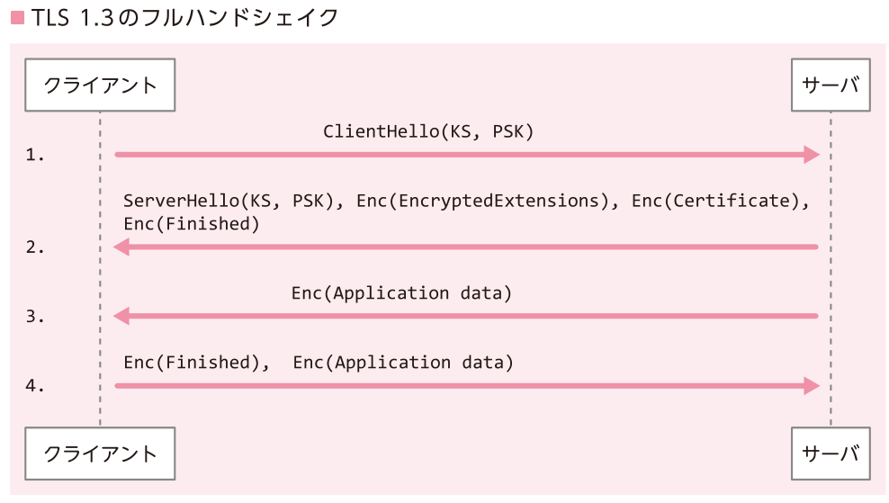
TLS 1.3の通信プロトコル(再掲)
暗号化通信が始まるまで1回やりとり
Application dataが送信されるまでの通信回数も1回減
(option) PKSがあれば0-RTTで暗号化通信が始まるモードも
暗認本p.218
KS : DH鍵共有 のための情報
PKS : 事前鍵
共有情報
ここから
暗号化始まる

Slide 3
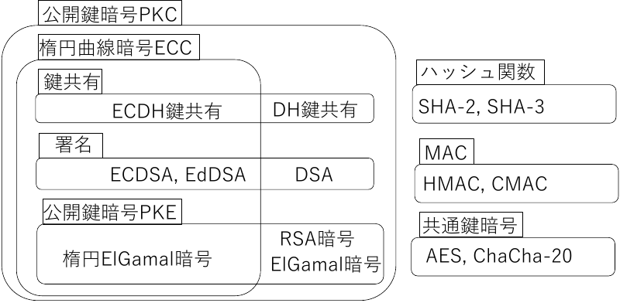
TLS 1.3の暗号技術の復習
PKC : 公開情報を扱う暗号技術全般
PKE : 公開鍵で暗号化して秘密鍵で復号する暗号方式
TLS 1.3 = ECDH鍵共有 + 署名(ECDSA/EdDSA) + HKDF(HMAC/SHA-256) + AEAD(AES-GCMなど)
PKEは使われない

Slide 4
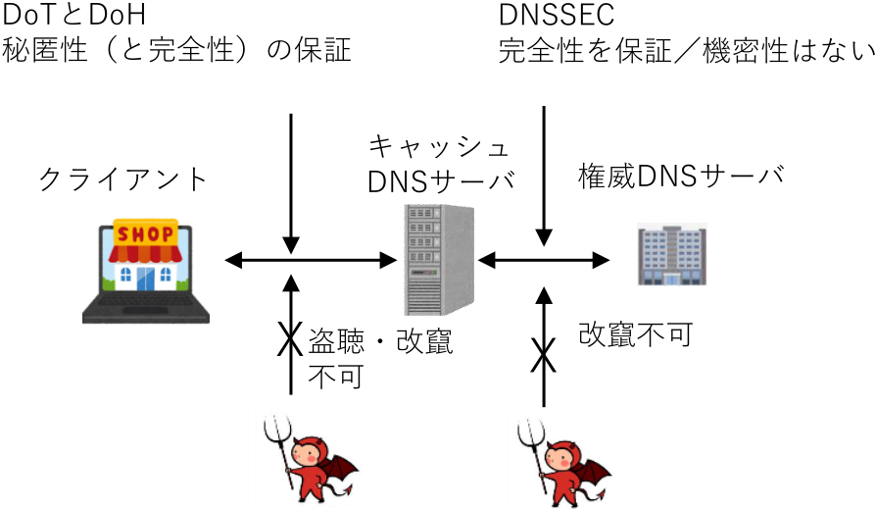

DNSの安全性(再掲)
DNSSEC
権威DNSサーバ$⇔$キャッシュDNSサーバの完全性のみ保証
クライアント$⇔$キャッシュDNSサーバの完全性/秘匿性は無い
DoT・DoHは後者を提供
DNSSECとDoT・DoHのスコープ

Slide 5
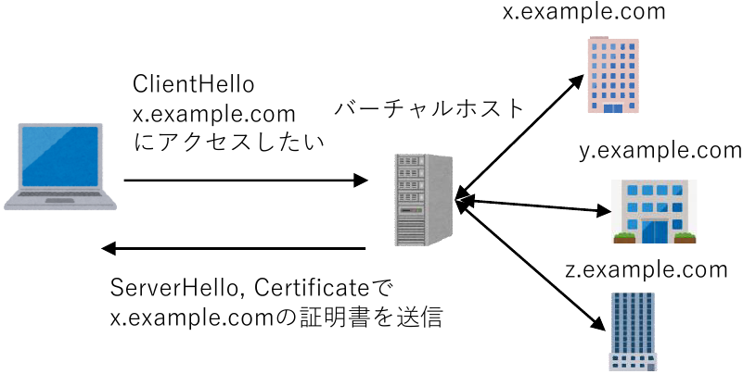
バーチャルホストとESNI (再掲)
SNI(Server Name Indication)
接続先をServerHelloに書く(暗号化されない)
せっかくDoTやDoHで暗号化したのに
ESNI(Encrypted SNI)
SNIを暗号化したい
2020年8月中国のグレート・ファイアウォールはESNIを拒絶
2020年10月ロシアもESNIをブロック

Slide 6
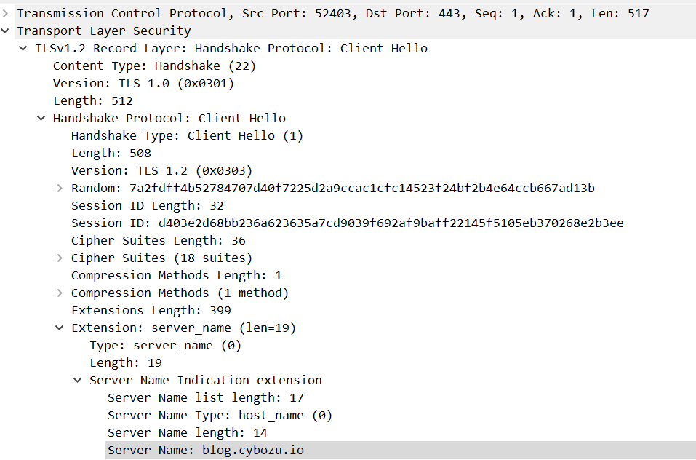
Wiresharkによるパケットキャプチャ
https://blog.cybozu.io/にアクセスしたときの ClientHello

Slide 7
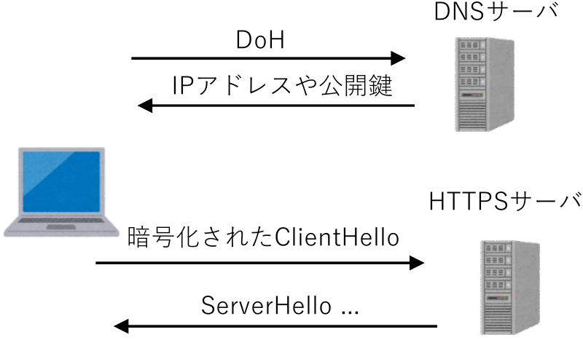
ECH (Encrypted Client Hello)
SNIだけでなくClientHello全体を暗号化したい
しかし何の鍵で暗号化する?
DoHで鍵を送ればよいのでは
SVCB (SerViCe Binding)とHTTPS RR(Resource Record)
DNSの拡張とECHを平行して仕様検討中(次頁のHPKE)
HTTPS RRに公開鍵の情報をもたせる

Slide 8
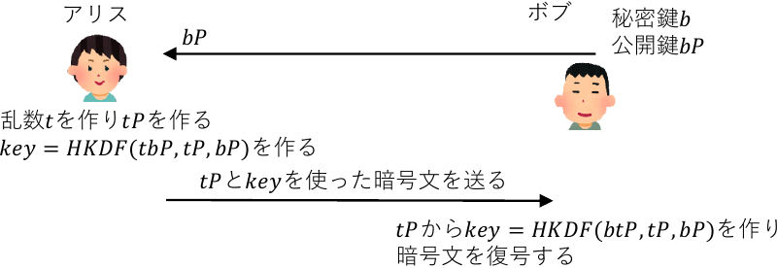
HPKE (Hybrid PKE)
従来のハイブリッド暗号KEM-DEMフレームワーク
様々な方式が提案されている
NTTのPSEC-KEM (ISO/IEC 18033-2) ; DH鍵共有+OTP+hash
HPKEは新しい知見を元に仕組みを再定義する
楕円曲線鍵共有ECDH+鍵導出関数HKDF+認証付き暗号AEAD
簡単な例(詳細はhttps://datatracker.ietf.org/doc/draft-irtf-cfrg-hpke/)
注 : HPKEは前方秘匿性FSは持ってない

Slide 9
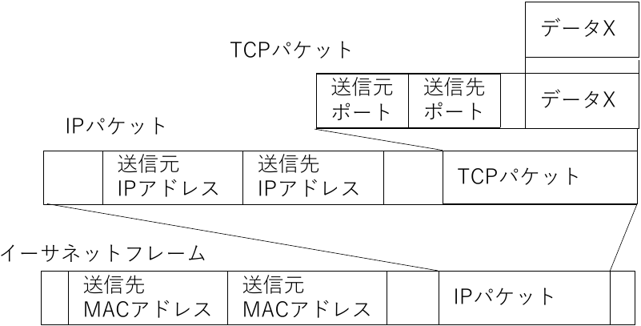
インターネットプロトコルスイート
ネットワークのプロトコルを階層化
括弧内はおおむねOSI参照モデルでの呼称に対応
フレームやパケットの構造
層 | 主なプロトコル
アプリケーション | HTTP, HTTPS, SMTP, DNS
トランスポート | TCP, UDP (レイヤ3)
インターネット | IP (レイヤ2)
リンク | イーサネット, IEEE802.11

Slide 10
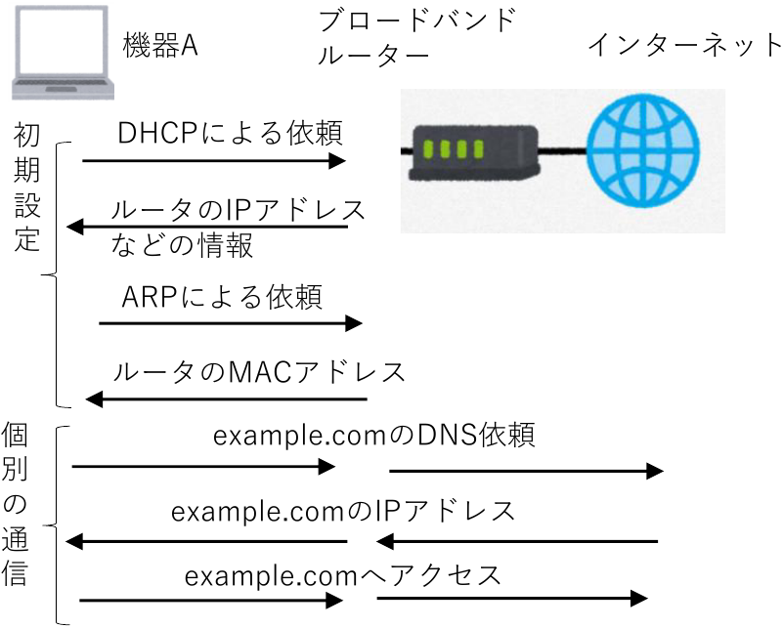
LANからインターネットへ
ブロードバンドルーター
LANとインターネットを相互接続するための機能を持つ
プロトコル
DNS
ドメイン名 →IPアドレス
ARP
IPアドレス →MACアドレス

Slide 11
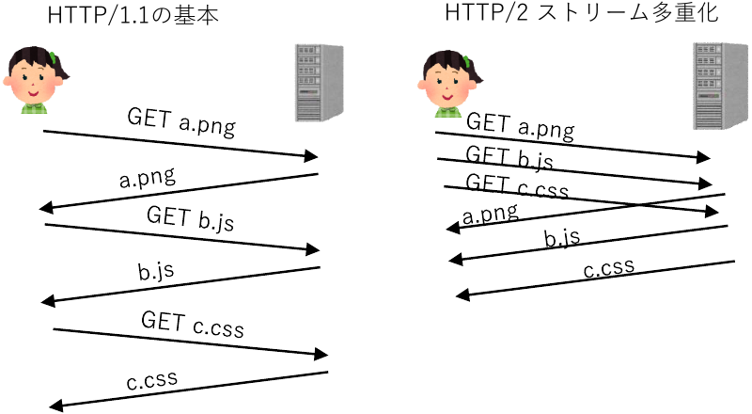
HTTP/2
HTTP/1.1 Webページを取得する標準プロトコル(1997)
高速通信には向かない
2012年GoogleがSPDY(スピーディー)を提案→HTTP/2に標準化
特長
ストリーム(データ要求と受け取りの仕組み) の多重化
テキストベースからバイナリベースへ

Slide 12
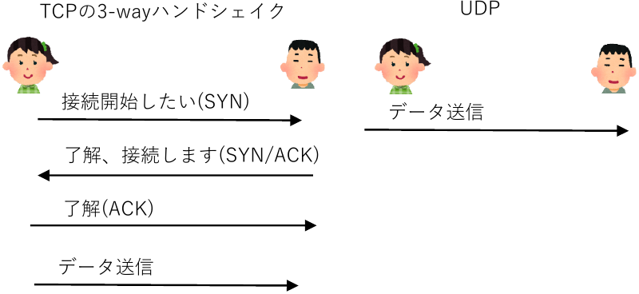
TCPとUDPの接続が始まるまで
TCPの3-wayハンドェイク
TLS 1.3はTLS 1.2から通信回数削減
but TCPのハンドシェイクは変わらず
HOL(Head-Of-Line blocking)ブロッキング
HTTP/2でストリームの多重化
but TCPパケットの一部が欠損すると 再送されるまでストリーム全体が止まる

Slide 13
冗長性を排除したQUIC
通信開始
TCPにおける3-wayハンドシェイクとTLSのClient/ServerHello
信頼性
TCPのチェックサムとTLSのAEAD
QUIC ; 2012頃からGoogleが提唱
TCPベースからUDPベースへ
データ欠損などはQUICのレイヤで保証
コネクションをConnection IDと呼ばれる識別子で管理
複数のストリームを持つ・ストリームごとに独立
コネクションマイグレーション
IPアドレスが変わってもハンドシェイクのやり直しが不要
ユーザアプリケーション(ライブラリ)で改良
TCPはOSの仕事だったので改良・実験しづらい

Slide 14
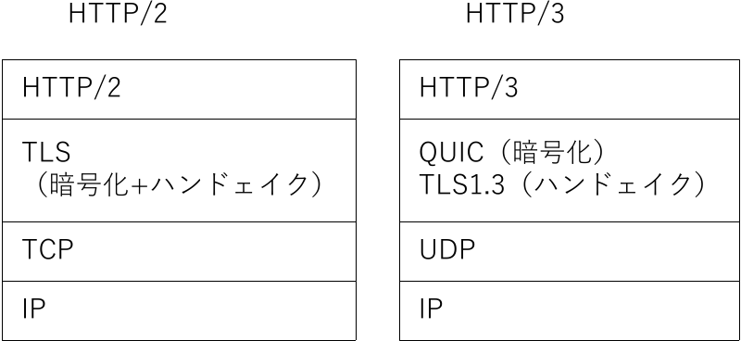
HTTP/3
QUICの標準化(2018)
HTTP/2ベースにTLS 1.3で秘匿性と完全性を担保
TCPからUDP(443)へ変更することにより通信の高速化
QUICとTLSの役割分担
TLSとQUICの両方で暗号機能が重複
TLSが鍵を交換し認証するハンドシェイクに専念
QUICがTLSの暗号化機能を利用

Slide 15
詳しい解説記事
山本 和彦「QUICをゆっくり解説」
https://eng-blog.iij.ad.jp/archives/author/kazu
後藤ゆき「HTTP/3入門」
WEB+DB PRESS vol.123(技術評論社2021年)

Slide 16
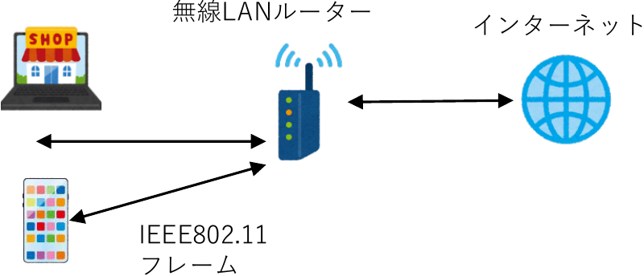
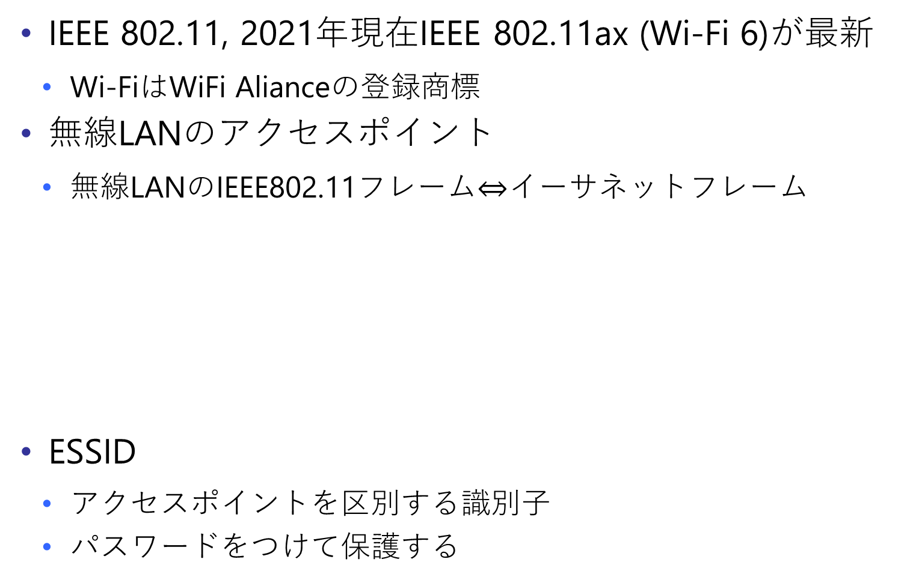
無線LAN
IEEE 802.11, 2021年現在IEEE 802.11ax (Wi-Fi 6)が最新
Wi-FiはWiFi Alianceの登録商標
無線LANのアクセスポイント
無線LANのIEEE802.11フレーム$⇔$イーサネットフレーム
ESSID
アクセスポイントを区別する識別子
パスワードをつけて保護する

Slide 17
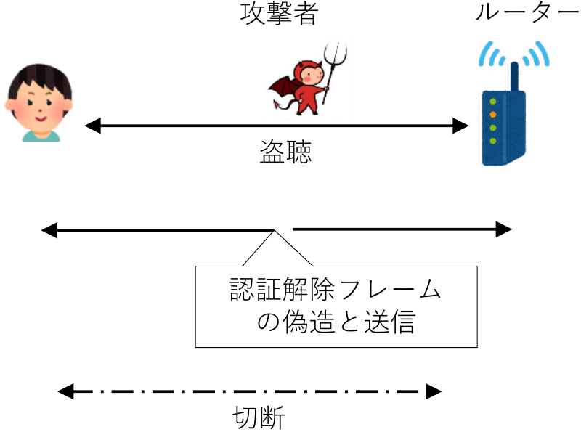
スプーフィングと認証解除攻撃
無線LANは電波
近くにあれば誰でも盗聴可能 : 有線LANとは異なる攻撃が可能
ARP/MACスプーフィング(spoofing : なりすまし)
ARPは暗号化されていない
不正なARPを送ってMACアドレスを偽装→MITMなどへ
Evil Twin
同じSSIDを設定し強い電波を出して待ち受け
認証解除攻撃
PMF(Protected Management Frames)
802.11w 管理フレームを保護する規格

Slide 18
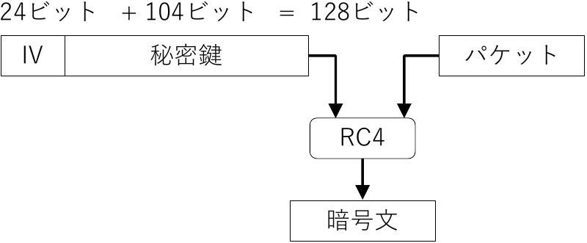
WEP (Wired Equivalent Privacy)
40bitの秘密鍵(後に104bitにまで増える)
24bitの初期化ベクトルIV + RC4
24bitだと12bit分の盗聴で 同じものが見つかる確率が 40% ; これを利用した攻撃の研究
2007年Tews
8万5千個のARPから秘密鍵を復元
2010年TeAM-OK(寺村氏ら)
通常のパケット5万個から秘密鍵を復元

Slide 19
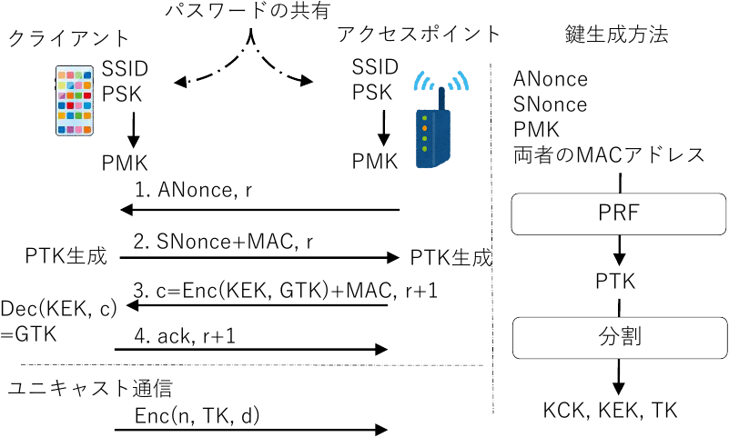
WPAからWAP2
WPA(Wi-Fi Protected Access)
2003年WPA-TKIP(Temporal Key Integrity Protocol)
48bitのIV+RC4
WPA2(2004年 IEEE 802.11i)
256bitのAES
4-wayハンドシェイク

Slide 20
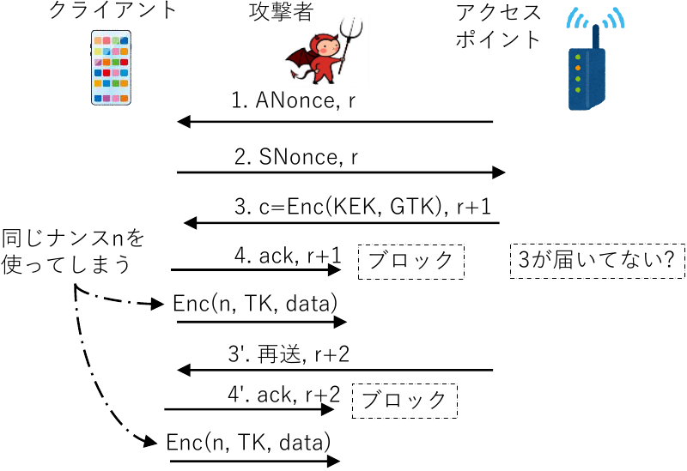
KRACK
2017年VanhoefらによるWPA2の攻撃
MITMによるナンスの再利用を誘発する攻撃
一部のAndroidの実装でTKを全て0にしてしまうバグの発見
全てHTTPSなら安全だがそうでなければ盗聴/改竄の可能性

Slide 21
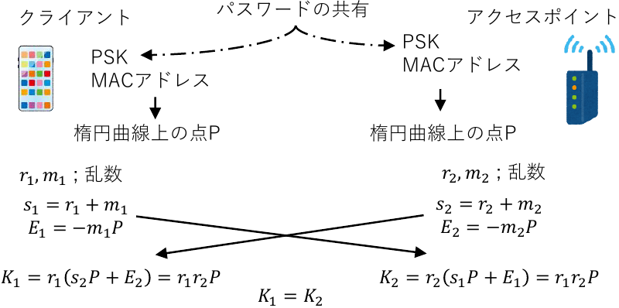
WPA3 (2018)
SAE(Simultaneous Authentication of Equals)
4-wayハンドェイクの前に行う鍵共有プロトコル
PSKが漏洩しても鍵共有の結果は分からない前方秘匿性

Slide 22
Dragonblood (2019)とその後
VanhoefとRonenによるSAEの脆弱な実装報告
楕円曲線の秘密鍵の値に依存した実行速度の差を利用
サイドチャネル攻撃
他にダウングレード攻撃や実装不備など
2020年対策済み
FragAttacks (2021年5月) by Vanhoef
フレームアグリケーション
複数の(無線LAN)フレームを一つに集約する機能
集約されているかを確認するフラグは暗号化保護の対象外
このフラグを改竄して攻撃パケットを挿入
悪用は困難

